Slide 1
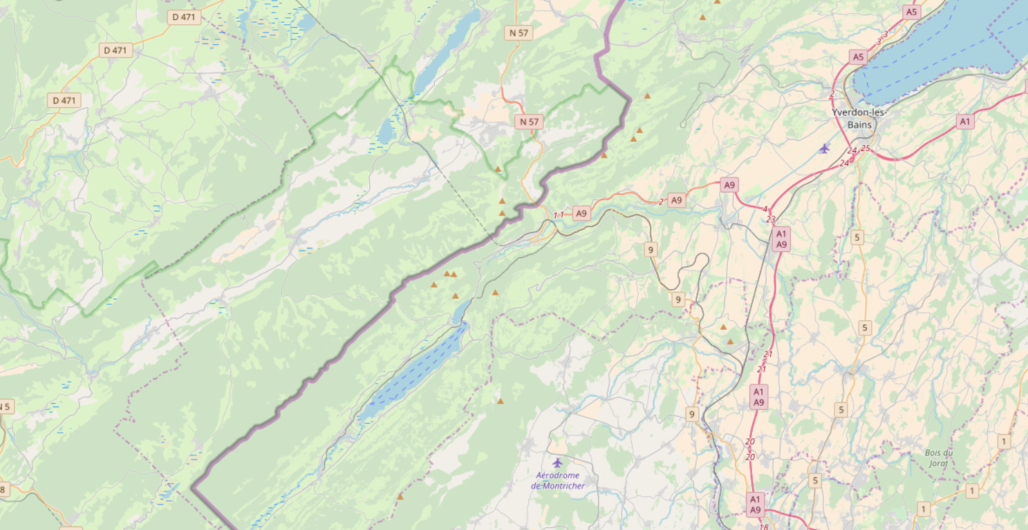


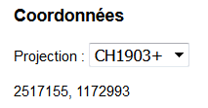


Recherche de points par id (CH/FR)
Changement de coordonnées
Liste des points fixes
Français:
Points fixes de type 1
…
Suisse:
PFP 1
PFP 2
PFP 3
…
Liste des systèmes de coordonnée
Coordonnées géographiques:
WGS 84 EPSG:4326
ETRS89 EPSG:4258
Coordonnées projetées:
Français
RGF93 EPSG:2154
…
Suisse
CH1903 EPSG:21781
CH1903+ EPSG: 2056

Slide 2
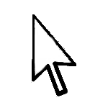
Recherche de points par id (CH/FR)
Changement de coordonnées
Liste des points fixes
Français:
Points fixes de type 1
…
Suisse:
PFP 1
PFP 2
PFP 3
…
Lorqu’on passe sur un point, une popup s’ouvre avec les coordonnées des systèmes choisis
Rajouter également les systèmes altimétriques
Liste des systèmes de coordonnée
Coordonnées géographiques:
WGS 84 EPSG:4326
ETRS89 EPSG:4258
Coordonnées projetées:
Français
RGF93 EPSG:2154
…
Suisse
CH1903 EPSG:21781
CH1903+ EPSG: 2056
Popup
Num points
Coord :
RGF93
Ch1903
Ch1903+
Export coord CSV

Slide 3
Recherche de points par id (CH/FR)
Changement de coordonnées
Liste des points fixes
Français:
Points fixes de type 1
…
Suisse:
PFP 1
PFP 2
PFP 3
…
Activation ou désactivation pour afficher que certains types de point
Liste des systèmes de coordonnée
Coordonnées géographiques:
WGS 84 EPSG:4326
ETRS89 EPSG:4258
Coordonnées projetées:
Français
RGF93 EPSG:2154
…
Suisse
CH1903 EPSG:21781
CH1903+ EPSG: 2056
Affichage des coordonnées de où est le curseur en fonction de la projection choisie

Slide 4
Recherche de points par id (CH/FR)
Changement de coordonnées
Liste des points fixes
Français:
Points fixes de type 1
…
Suisse:
PFP 1
PFP 2
PFP 3
…
Bouton qui ouvre un formulaire pour la transformation de coordonnée
Liste des systèmes de coordonnée
Coordonnées géographiques:
WGS 84 EPSG:4326
ETRS89 EPSG:4258
Coordonnées projetées:
Français
RGF93 EPSG:2154
…
Suisse
CH1903 EPSG:21781
CH1903+ EPSG: 2056

Slide 5
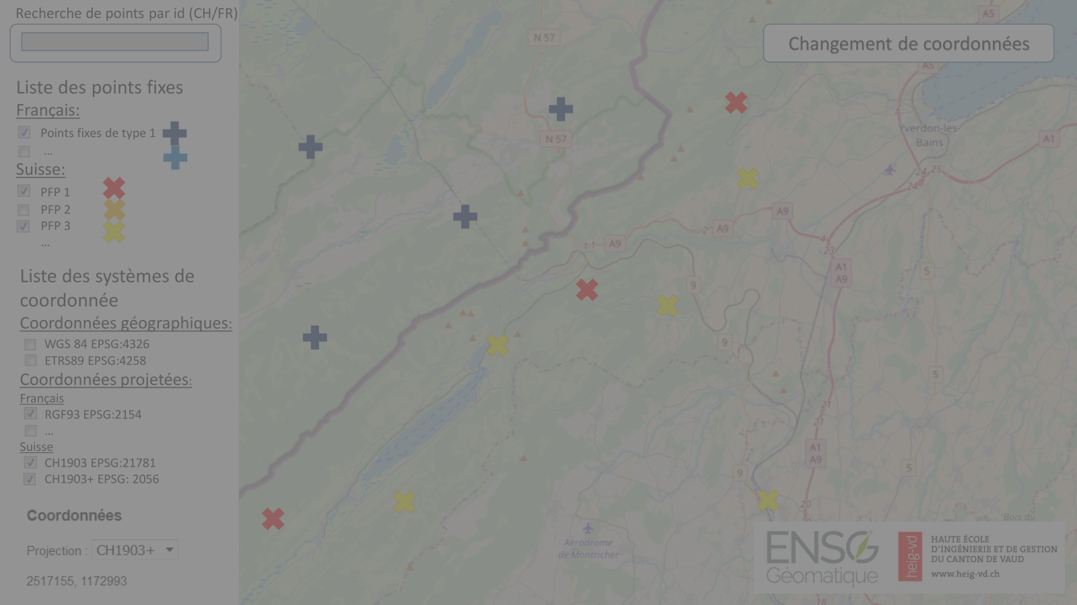




2 Possibilité de transformation:
Fichier / point
Transformation de coordonnées
Transformation via fichier
Système de départ:
Planimétrie
Type
Altimétrie
Nous rentrons les différents paramètre de départ
CH1903+ EPSG:2056
Projetée
RAN 95
Est/Long
Nord/Lat
Altitude/Hauteur
Déviation de la verticale
η
ξ
Cote du géoide
Système d’arrivée:
Nous choisissons les systèmes d’arrivées
Planimétrie
Altimétrie
RGF93 EPSG:2154
??
Est
Nord
Altitude
Déviation de la verticale
η
ξ
Cote du géoide
Calculer la transfo ou ajouter à la carte

Slide 6



Transformation via fichier
Transformation de coordonnées
Spécifier les séparateurs et le colonne du fichier
Détails fichier:
Séparateur
Numéro
Est/Long
Nord/Lat
Altitude
Déviation η/ξ
Cote géoide
Colonnes
1
2
3
4
5/6
7
Système de départ:
Planimétrie
Altimétrie
CH1903+ EPSG:2056
RAN 95
Système d’arrivée:
Planimétrie
Altimétrie
RGF93 EPSG:2154
??

Slide 7
Transformation de coordonnées
Transformation via fichier
Système de départ:
Planimétrie
Altimétrie
CH1903+ EPSG:2056
RAN 95
Est/Long
Nord/Lat
Altitude/Hauteur
2517155
1172993
453
Déviation de la verticale
η
ξ
Cote du géoide
Système d’arrivée:
Planimétrie
Altimétrie
RGF93 EPSG:2154
??
Est
Nord
Altitude
Déviation de la verticale
η
ξ
Cote du géoide
Nous pouvons ajouter à la carte le point rentré

Slide 8
Recherche de points par id (CH/FR)
Changement de coordonnées
Liste des points fixes
Français:
Points fixes de type 1
…
Suisse:
PFP 1
PFP 2
PFP 3
…
Le point apparaît alors sur la carte et une popup avec les différents systèmes apparaît quand on passe dessus
Liste des systèmes de coordonnée
Coordonnées géographiques:
WGS 84 EPSG:4326
ETRS89 EPSG:4258
Coordonnées projetées:
Français
RGF93 EPSG:2154
…
Suisse
CH1903 EPSG:21781
CH1903+ EPSG: 2056
Popup
Num points
Coord :
RGF93
Ch1903
Ch1903+
Export coord CSV

